Slide 1
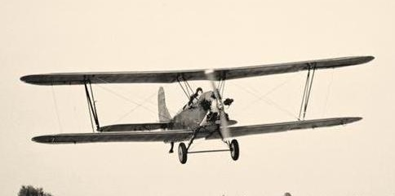
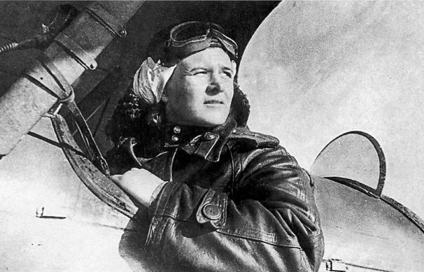
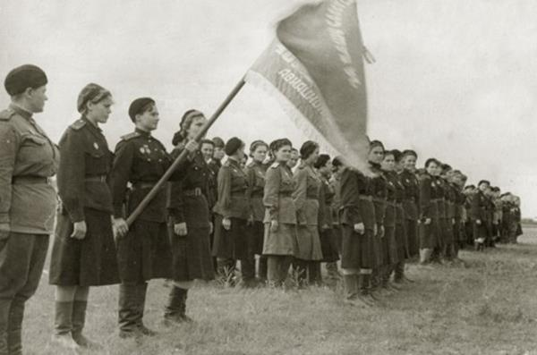

Воздушные амазонки
виртуальная экскурсия в боевое прошлое 46-го Гвардейского ночного бомбардировочного авиационного полка
Щербакова Валентина Клавдиевна, учитель географии
МАОУ СОШ №13 г. Балаково Саратовской области

Slide 2
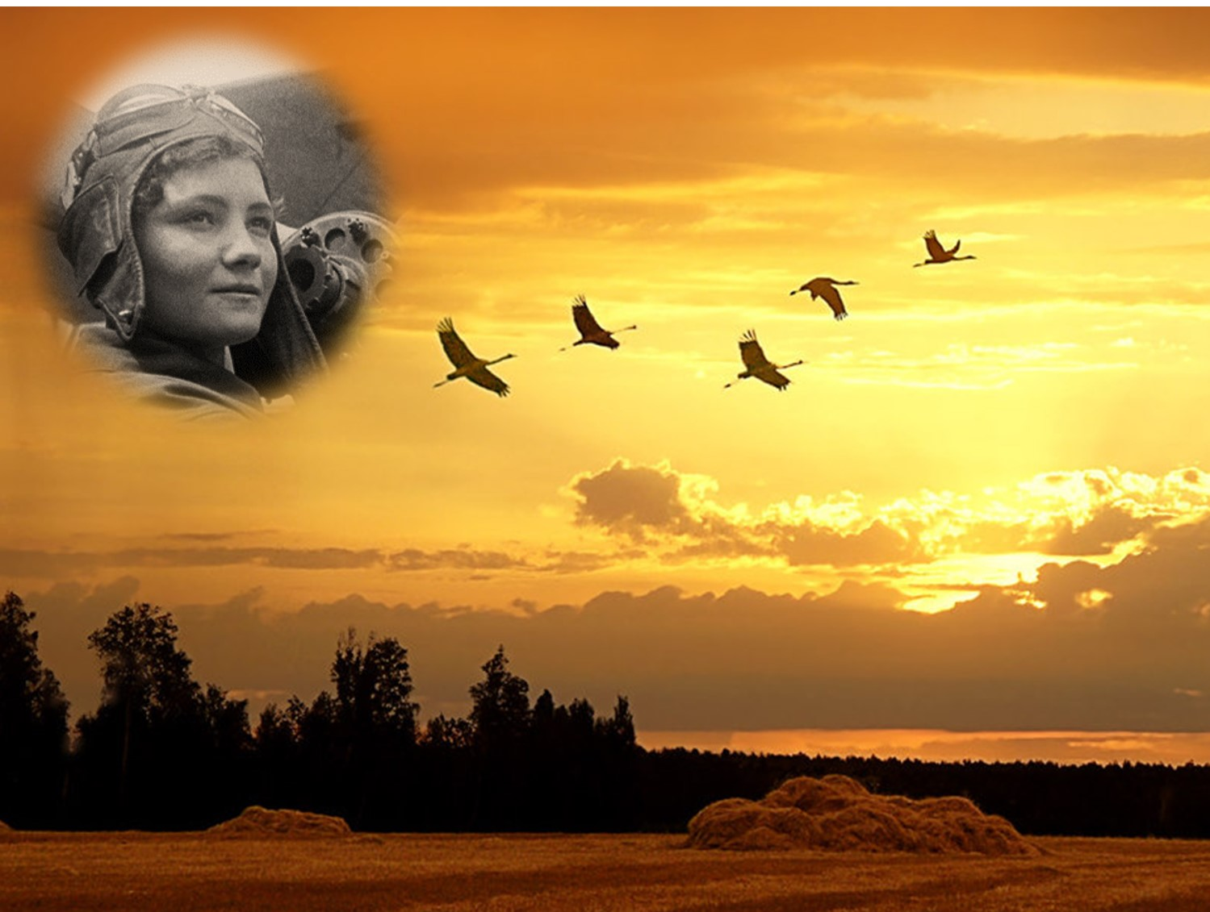
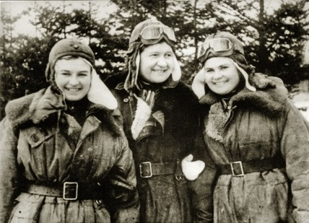
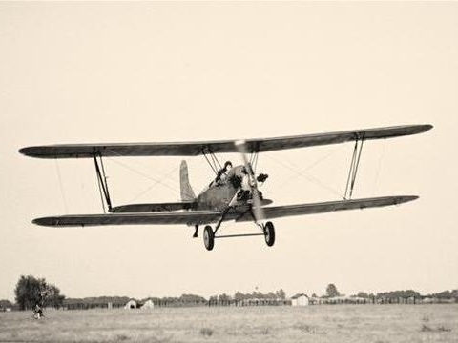
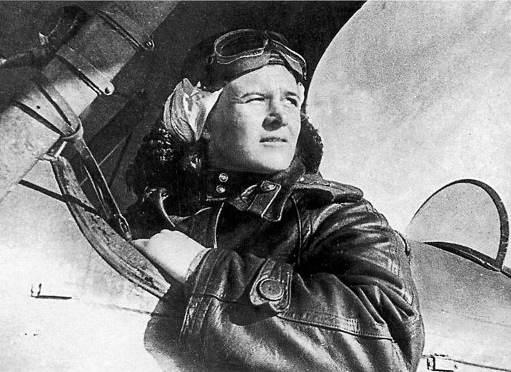
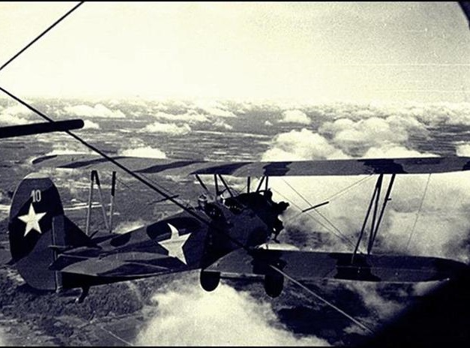
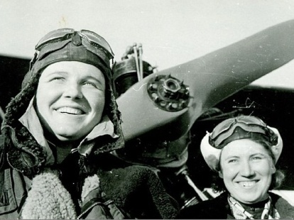
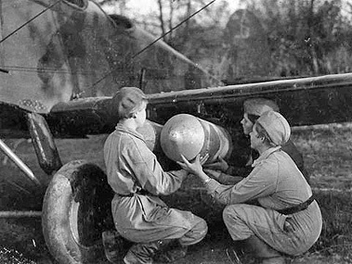
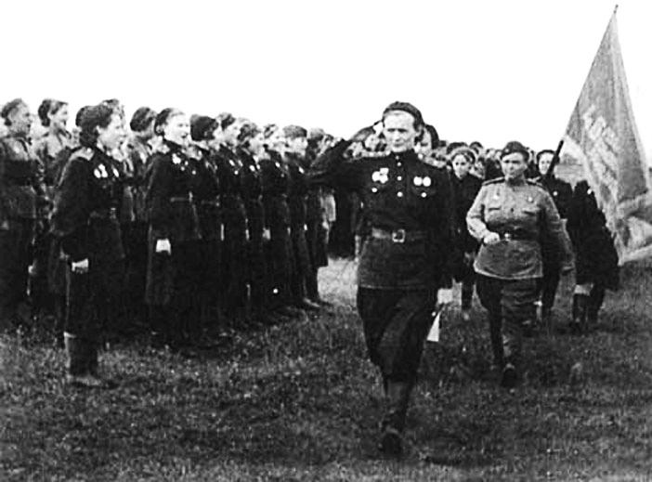
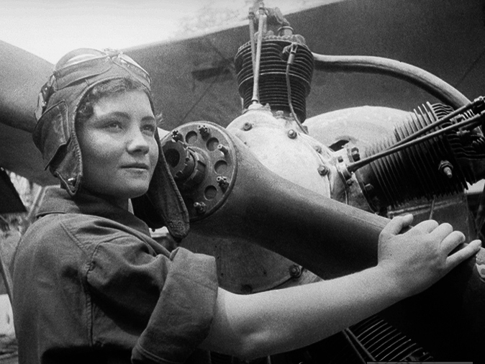
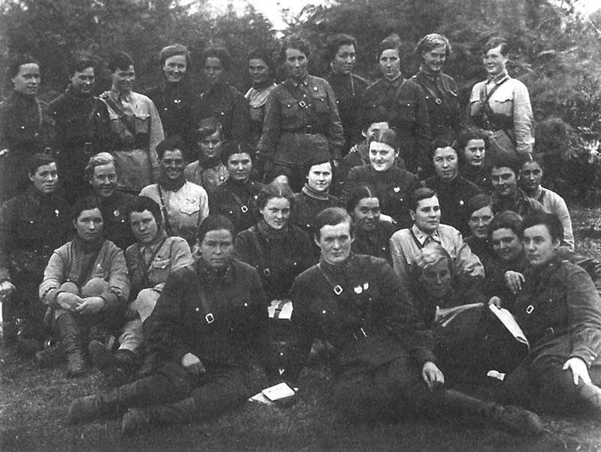
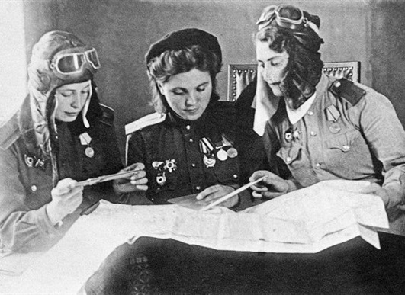


Slide 3
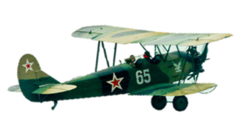


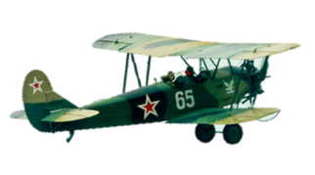

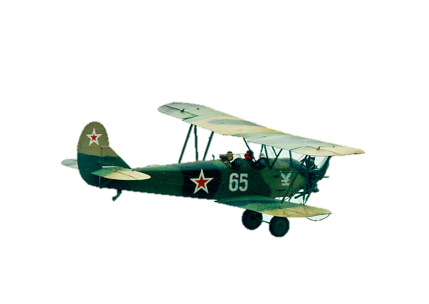
маршрут
Боевые подруги
4
Фронтовые дороги
3
2
«Небесный тихоход»
«Дунькин полк»
5
Викторина «От винта!»

Slide 4
«Дунькин полк»
ПРИКАЗ НАРОДНОГО КОМИССАРА ОБОРОНЫ СОЮЗА ССР
О сформировании женских авиационных полков ВВС Красной Армии
№ 0099 8 октября 1941 г.
В целях использования женских летно-технических кадров
ПРИКАЗЫВАЮ к 1 декабря 1941 г. сформировать и подготовить к боевой работе:
I. 586 истребительный авиационный полк на самолетах Як-1 по штату № 015/ 174, дислокация г. Энгельс.
II. 587 авиационный полк ближних бомбардировщиков на самолетах СУ-2 по штату № 015/159. Формирование полка произвести при 10-м запасном авиаполку — Каменка.
III. 588 ночной авиационный полк на самолетах У-2 по штату № 015/186, дислокация – г. Энгельс.
Народный Комиссар Обороны Союза ССР И. Сталин

Slide 5
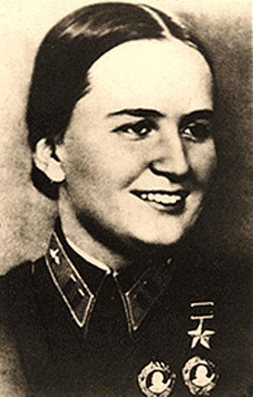
Марина Раскова
1912- 1943
Первая женщина-штурман военной авиации СССР. За беспересадочный полёт Москва – Дальний Восток в 1938 г. – звание Героя Советского Союза. Организовала женские авиаполки. Погибла под Саратовом

Slide 6
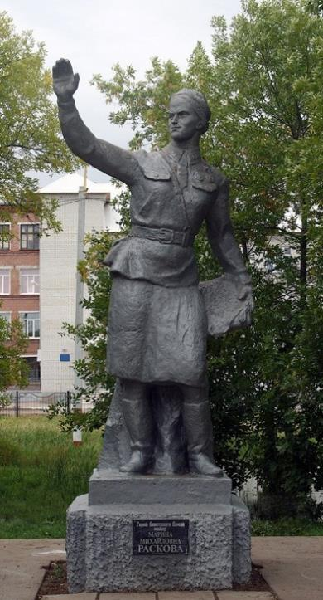
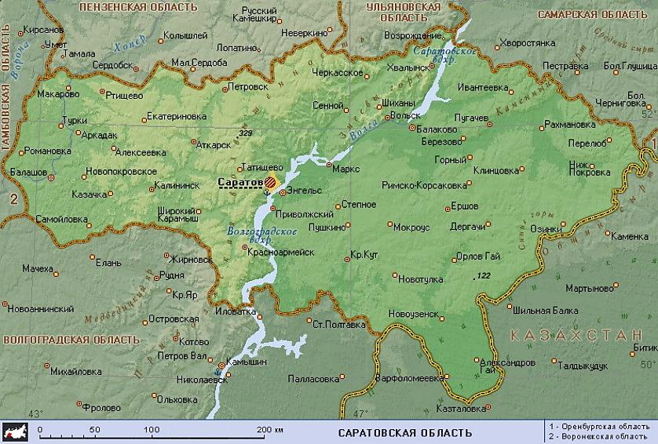
Notes:
16 октября 1941 года основной состав будущих женских авиаполков выехал в город Энгельс на Волге для дальнейшего формирования и обучения. Здесь в состав авиагруппы вошли почти сто девушек-добровольцев из Саратова.
Формирование 3 полков происходит на берегу Волги в небольшом городе Энгельсе. Здесь существовала лётная школа с 19 года. Здесь был поставлен памятник героической женщине Марине Расковой. Формирование, обучение и слаживание полка проводилось в городе Энгельс. Авиаполк отличался от прочих формирований тем, что был полностью женским. Созданные согласно тому же приказу два других женских авиаполка в ходе войны стали смешанными, но 588-й авиаполк до своего расформирования остался полностью женским: только женщины занимали все должности в полку от механиков и техников до штурманов и пилотов.

Slide 7
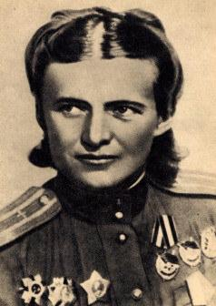
Евдокия Бершанская
1913 – 1982
Командир единственного в мире женского авиаполка. Единственная среди женщин удостоена полководческими орденами Суворова
(III степени) и Александра Невского

Slide 8
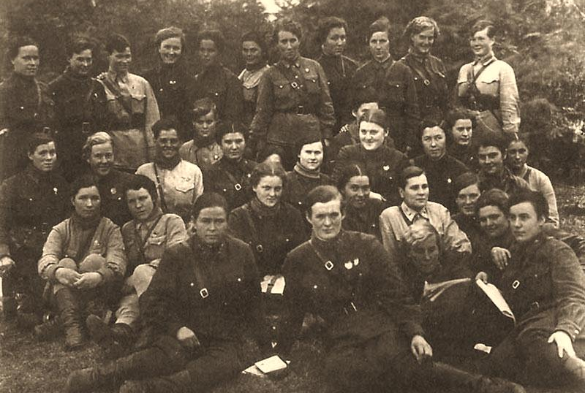
Лётный состав полка. Станица Асиновская, 1942 год
Notes:
В центре командир полка Е. Бершанская и комиссар полка Е. Рачкевич.

Slide 9
В ходе боевых действий лётчицы авиаполка произвели 23 672 боевых вылета.
Перерывы между вылетами составляли 5-8 минут, порой за ночь экипаж совершал по 6-8 вылетов летом и
10-12 зимой.
Всего самолёты находились в воздухе 28 676 часов
(1191 полные сутки).
Лётчицами было сброшено 2 902 980 кг бомб,
26 000 зажигательных снарядов.
Было вызвано 811 пожаров и 1092 взрыва большой мощности. Также было сброшено 155 мешков с боеприпасами и продовольствием окружённым советским войскам.
Notes:
Что стоит за этими цифрами?

Slide 10
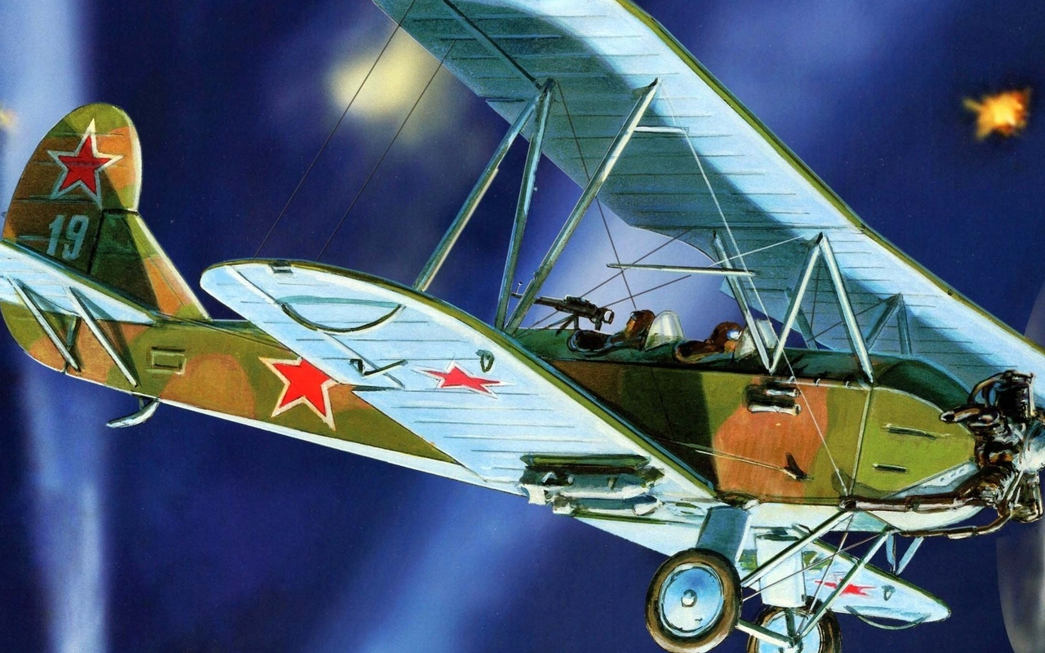



Slide 11
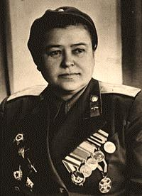
Боевые потери полка составили 32 человека.
Ни один человек не считается без вести пропавшим благодаря «мамочке». Она объездила все места гибели однополчанок.
250 девушек награждены орденами и медалями.
23 Героя Советского Союза
Комиссар полка Евдокия Рачкевич
Notes:
1907 - 1975

Slide 12

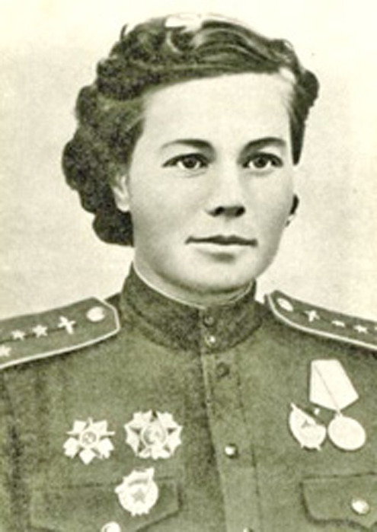
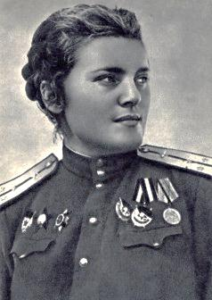
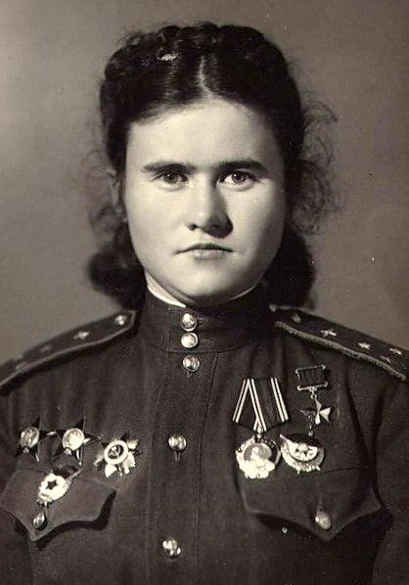
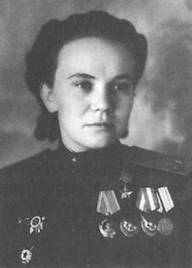
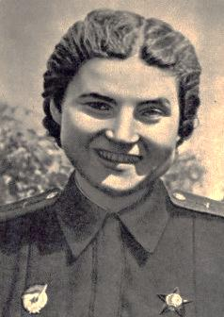
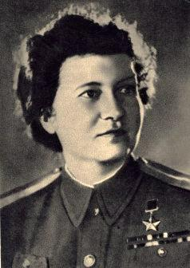
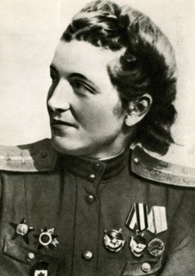
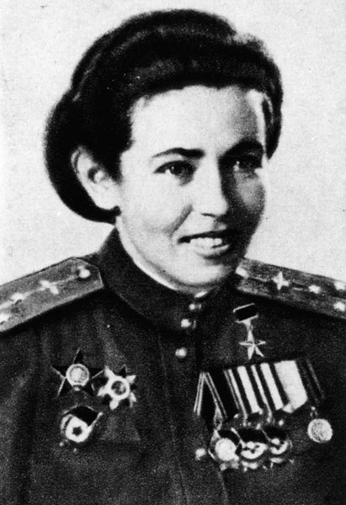
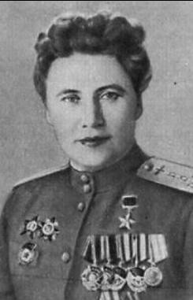
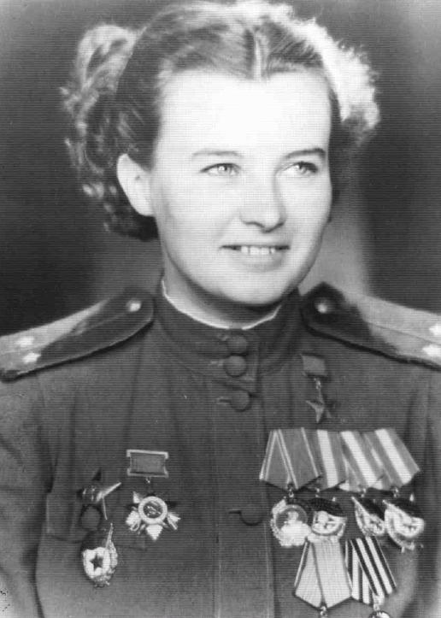
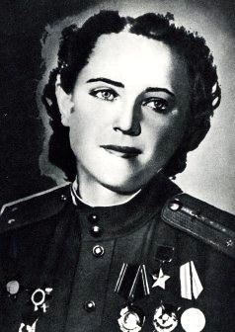
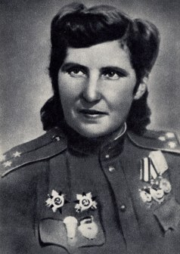
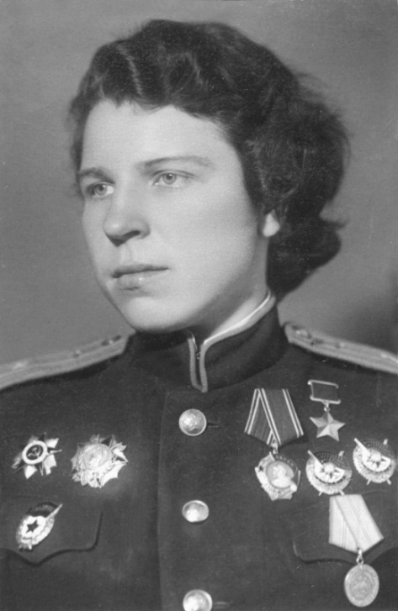
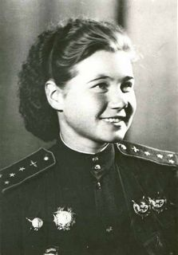
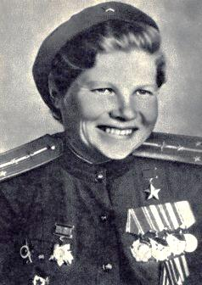
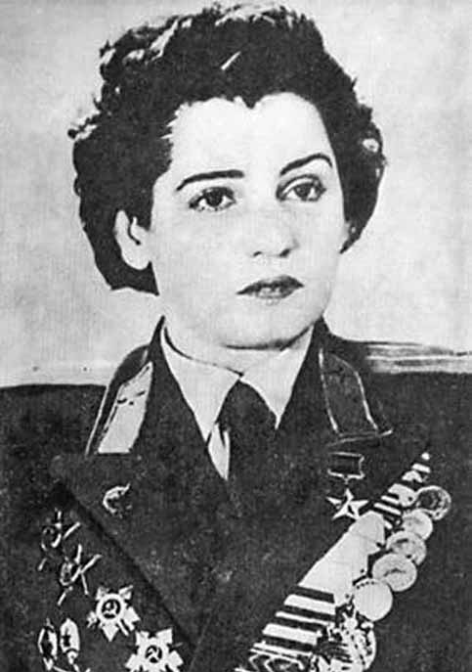
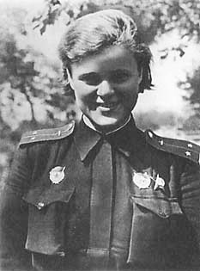
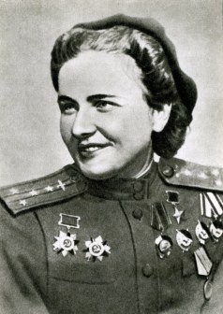
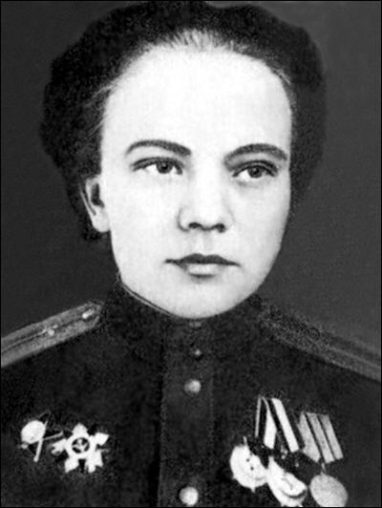
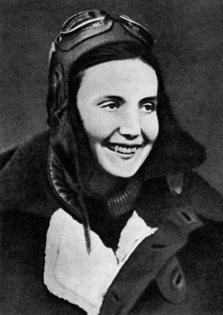
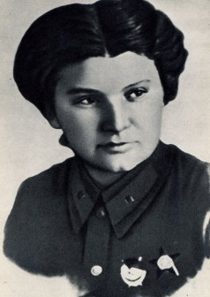
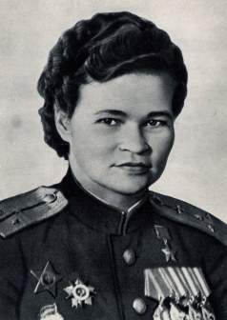
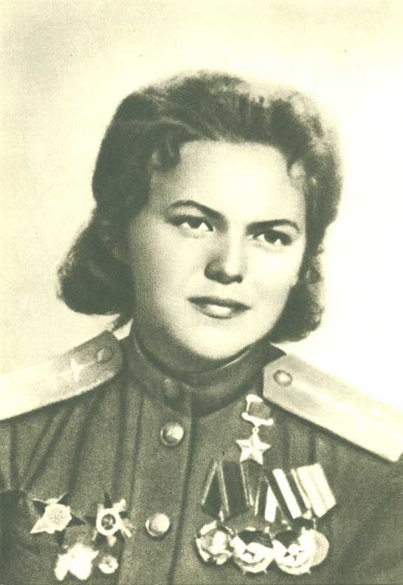

Аронова Раиса 960 боевых вылета
Санфирова Ольга 630 боевых вылета
Рябова Екатерина 890 боевых вылета
Худякова Антонина 926 боевых вылетов
Гельман Полина 860 боевых вылетов
Меклин Наталья
980 боевых вылетов
Пасько Евдокия 790 боевых вылетов
Жигуленко Евгения 968 боевых вылетов
Сыртламова Магуба 780 боевых вылета
Парфёнова Зоя 680 боевых вылетов
Никулина Евдокия 760 боевых вылетов
Смирнова Мария 950 боевых вылетов
Чечнёва Марина 810 боевых вылетов
Розанова Лариса 793 боевых вылета
Распопова Нина
805 боевых вылета
Белик Вера
816 боевых вылетов
Попова Надежда 852 боевых вылета
Руднева Евгения 645 боевых вылетов
Ульяненко Нина 915 боевых вылетов
Носаль Евдокия 354 боевых вылета
Макарова Татьяна 628 боевых вылета
Себрова Ирина
1004 боевых вылета
Гашева Руфима
848 боевых вылетов
Notes:
Вспомним всех поимённо!

Slide 13
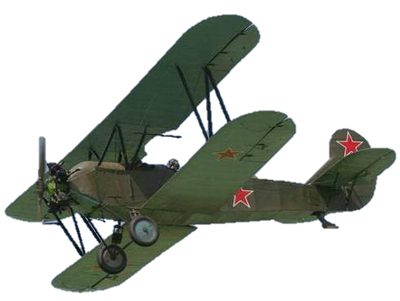
«Небесный тихоход»
Технические
характеристики
История создания
Notes:
До августа 1943 года мы не брали с собой парашюты, предпочитая взять вместо них ещё 20 кг бомб. Пулемёты появились на самолётах только в 1944 году. До этого единственным вооружением на борту были пистолеты ТТ.

Slide 14

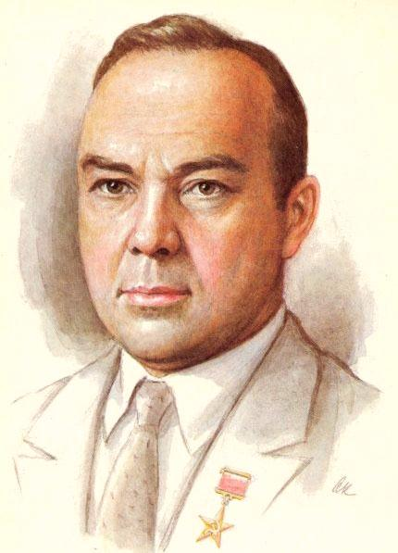
Н.Н. Поликарпов
«Король истребителей»,
создатель одного из самого
массового самолёта в мире
По - 2 (У – 2)
Notes:
В авиационных кругах Н. Н. Поликарпова называли «королем истребителей»: на протяжении почти 10 лет советскую истребительную авиацию вооружали исключительно его машинами, но он создал и один из самых массовых самолётов в мире У-2, затем ПО-2 в 1928 году.

Slide 15
Профессии биплана
Учебный самолёт
Лёгкий штурмовик
Самолёт – опылитель
Самолёт - разведчик
Самолёт - пропагандист
Корректировщик огня
Географические наблюдения и аэрофотосъёмка
Лёгкий ночной бомбардировщик
Notes:
В течение многих лет самолеты У-2 были единственными машинами первоначального обучения в летных школах и аэроклубах Осоавиахима. Учебные организации оборонного Общества на этом самолете подготовили в годы войны почти 100 тысяч летчиков.

Slide 16
«Небесный тихоход»
«Кофейная
мельница»
«Russfaneг»
«Ласточка»
Notes:
Полк был оснащён самолётами По-2. При формировании в полку было 20 самолётов, потом их численность возросла до 45. На окончание войны в строю было 36 боевых самолётов.

Slide 17
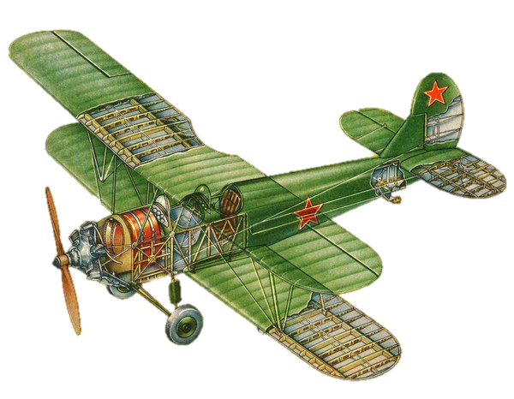
11, 4 м
8, 17 м
2, 9 м

Slide 18









От винта!
Механики на аэродроме, 1943
Механики
Вооруженцы

Slide 19








Фронтовые дороги
До конца 1944 г. - освобождение Польши. 5421 вылет
22 мая 1942 г.
Вылет на Южный фронт из Энгельса
Март – сентябрь 1943 года. Освобождение Кубани, Новороссийска и Таманского
п-ова, присвоение наименования «Таманский». 4623 вылета
Июль – декабрь 1942 г., бои на Северном Кавказе. 2920 вылетов
Ноябрь 1943 – май 1944 года. Освобождение Крыма. Первый орден Боевого Красного Знамени. 6 140 вылетов.
Июнь – июль 1944 г. - освобождение Белоруссии. 400 вылетов
12 июня 1942 г. – первые боевые вылеты полка под Краснодоном
1945 г. Бои в Вост. Пруссии, прорыв обороны на Одере в Германии
Январь 1943 г. Активное участие в наступлении Северокавказского фронта
Ассиновская, 1942.
Командир эскадрильи С. Амосова
Польша. Вручение наград
«Небесный тихоход» в центре Берлина

Slide 20





Одна судьба
Евгения Руднева
1920 – 1944
Окончила 3-й курс МГУ на механико-математическом факультете в 1941 году. Хотела стать астрономом. Решила, что не будет учиться, пока война. Октябрь 1941 г. – в рядах Красной Армии. Окончила штурманскую школу. На фронте с мая 1942 г. Совершила 645 ночных боевых вылетов
«В полку не было штурмана лучше Жени, хотя до войны она не имела никакого отношения к авиации. Женя никогда не приказывала. Она просто не умела командовать. Распоряжения она давала не по-военному, а тихим, доверительным, совсем домашним голосом. И не было случая, чтобы кто-нибудь не выполнил ее приказа-просьбы» Наталья Кравцова (Меклин)
В ночь на 9 апреля 1944 года над Керчью ярко светила Луна. В эту ночь Женя Руднева совершала свой 645-ый вылет с летчиком Паной Прокопьевой. Над целью их самолет был обстрелян и загорелся. Через несколько секунд внизу взорвались бомбы — штурман успел сбросить их на цель
В ночь на 9 апреля 1944 года над Керчью ярко светила Луна. В эту ночь Женя Руднева совершала свой 645-ый вылет с летчиком Паной Прокопьевой. Над целью их самолет был обстрелян и загорелся. Через несколько секунд внизу взорвались бомбы — штурман успел сбросить их на цель
Женя Руднева
Пана
Прокопьева
Женя Руднева с подругой Диной Никулиной
К. Карпушина, Н. Меклин, Ж. Руднева

Slide 21

Письма из прошлого
5 марта 1944 года (из дневника) В который раз перечитала «Как закалялась сталь». «Самое дорогое у человека — это жизнь. Она дается ему один раз, и прожить ее надо так, чтобы не было мучительно больно за бесцельно прожитые годы, чтобы не жег позор за подленькое и мелочное прошлое…» Раньше я не думала о конце этих слов:
«И надо спешить жить. Ведь нелепая болезнь или какая-нибудь трагическая случайность могут прервать её». Надо спешить жить. Жить — в самом высоком, в самом святом смысле этого слова.
15 сентября 1942 года
Здравствуйте, мои самые любимые!
Ну, вот и вы, наконец, дожили до большой радости: 1) мне 11 сентября присвоили звание младшего лейтенанта и 2) самое главное — 13 сентября (ровно 11 месяцев моего пребывания в армии) меня наградили орденом Красной Звезды. Я рада за вас, мои дорогие, что теперь у вас дочь орденоносец. Для меня орден не завершение работы, как это принято считать, а лишь стимул к дальнейшей упорной борьбе. Теперь я буду летать еще лучше. Я летаю все время, мои родненькие.
28 марта 1943 года
Милые мои роднули! Здравствуйте!
Воображаю, папист, что ты подумал обо мне, когда пришло письмо от Лиды о том, что она будет кончать вуз. «Вот все подруги спокойно кончат институты, одна лишь у меня дочка такая неспокойная дура, что не могла спокойно учиться». Хороший мой, опять отвечу тебе строчками нашего стихотворения: «Пусть скажет отец, что гордится он дочкой, не только ж сынами гордиться должны!»
Ведь иначе не позволила бы сделать моя совесть.
12 октября 1943 года
Прошло два года. Если бы меня сейчас спросили снова, как я хочу устроить свою жизнь, я бы, ни минуты не колеблясь, ответила: «Только так». Не подумайте, что мне легко в разлуке с вами, мои дорогие. Иногда я не только сердцем, всем телом чувствую, что мне не хватает вас. Но это иногда. А обычно я думаю о вас всегда: когда мне очень хорошо и очень плохо. И мысль о том, что меня ждут, что кто-то жаждет видеть меня после войны живой и здоровой, часто согревает лучше, чем печка.

Slide 22
Викторина «От винта!»
Кто сформировал 3 женских авиаполка? Как назывался самолёт, на котором летали девушки? Назовите имя конструктора самолёта
Почему на этих самолётах летали ночью, а не днём? Откуда пошло выражение «От винта!»? Полное название единственного в мире женского авиаполка Сколько Героев Советского Союза было в этом полку? Кто создал художественный фильм «В небе «ночные ведьмы»? Знаете ли вы, кто послужил прототипом героев фильма «В бой идут одни старики» Ромео и Маши?

Slide 23













Slide 24



Эта память верьте, люди,
всей земле нужна!

Slide 25
Информационные источники
1 слайд
http://bukvi.ru/wp-content/uploads/2013/09/091813_1925_3.jpg Гвардейская
http://www.ufolog.ru/files/articles/ag_small_75a19f0e8e08444ca97dd4a60282b634.jpg - По -2
http://slavyane.org/images/stories/Proshloe/night-witches-bershanskaya.jpg Бершанская
2 слайд
http://www.ufolog.ru/files/articles/ag_small_75a19f0e8e08444ca97dd4a60282b634.jpg По 2
http://img0.liveinternet.ru/images/attach/c/6/90/327/90327690_081112_1321_1003.jpg По 2- фото
http://slavyane.org/images/stories/Proshloe/night-witches-bershanskaya.jpg Бершанская
http://mtdata.ru/u13/photo1513/20310709678-0/big.jpeg зима 44 - 45 гг. Н. Меклин, Р. Аронова, Е. Рябова
http://stat20.privet.ru/lr/0b3421ac460eaa5e2a475a0e50994bc6 Надежда Попова и Лариса Розанова
http://www.moda.ru/files/user/00/04/44/content/14898/800x800x85_dc6baccfebc48e0596b10a0b0f9f46cb.jpg изучают маршрут
http://img-fotki.yandex.ru/get/6301/121447594.e3/0_873ea_d40cf7e6_XL.jpg лётный состав, Асиновская 1942
http://za-urozai.ucoz.ru/17-2011/foto.jpg вооруженцы
http://www.ljplus.ru/img4/v/a/vas_s_al/1817.jpg у винта
http://img-fotki.yandex.ru/get/6108/121447594.e3/0_873ed_cc85ba70_XL.jpg - с полковым знаменем
http://www.proza.ru/pics/2012/03/20/596.jpg журавли
http://get-tune.net/?a=music&q=%E8%E7+%EA+%F4+%E2+%ED%E5%E1%E5+%ED%EE%F7%ED%FB%E5+%E2%E5%E4%FC%EC%FB «В небе ночные ведьмы»
3 слайд http://function.mil.ru/images/military/military/photo/5D1K0697S.jpg По – 2 цветной
http://musofon/com звук самолёта
5 слайд
http://static.oper.ru/data/site/popova-1.jpg Марина Раскова
6 слайд
http://maps.at.ua/karta/Saratovskaya_Obl.jpg карта Саратовской области
http://www.warheroes.ru/content/images/monuments/PAMYATNIKI2/Raskova_M_M_pam.jpg памятник Расковой Энгельс 1953
7 слайд
http://slavyane.org/images/stories/Proshloe/night-witches-bershanskaya.jpg Евдокия Бершанская
8 слайд
http://mtdata.ru/u13/photoED93/20179793330-0/big.jpeg лётный состав полка

Slide 26
10 слайд
http://function.mil.ru/images/military/military/photo/5D1K0697S.jpg По – 2 цв
http://liubavyshka.ru/_ph/54/2/334909162.gif взрыв
http://muzofon.com/search/ Елена Камбурова – Когда вы на земле поёте (минус), отрывок боя
11 слайд
http://www.stihi.ru/pics/2013/09/26/48.jpg Евдокия Рачкевич
12 слайд http://muzofon.com/search/ Елена Камбурова – Когда вы на земле поёте (минус)
http://zernukov.narod.ru/images/zvezda.jpg zvezda
http://bestwriter.ru/image/aronre.JPG Раиса Аронова
http://www.bestwriter.ru/image/bvl.JPG Вера Белик
http://vladivostok.russiaregionpress.ru/files/2010/10/2cdc65ecd6862fc02b72ecbcf7245aa9.jpg Руфима Гашева http://content.foto.mail.ru/mail/aleks_nikolaev_77/_blogs/i-432.jpg Гельман Полина
http://www.bestwriter.ru/image/zhea.JPG Евгения Жигуленко
http://www.bestwriter.ru/image/mtp.JPG Макарова Татьяна
http://img1.liveinternet.ru/images/attach/c/0/47/50/47050334_1080470.jpg Меклин Наталья
http://waralbum.ru/wp-content/uploads/yapb_cache/78545214555.a4knxot04t4c00o0s880848c8.ejcuplo1l0oo0sk8c40s8osc4.th.jpeg Евд Никулина
http://www.bestwriter.ru/image/nei.JPG Носаль Евдокия
http://www.bestwriter.ru/image/pzi.JPG Парфёнова (Акимова) Зоя
http://img-fotki.yandex.ru/get/38/rata16.a/0_116c9_2117de1c_XL Пасько Евдокия
http://tamanskipolk46.narod.ru/images/pnv.jpg Надежда Попова
http://www.bestwriter.ru/image/rnm.JPG Распопова Нина
http://fcdn.valka.cz/files/thumbs/t_l.n.rozanova_176.jpg Розанова Лариса
http://young.rzd.ru/dbmm/images/41/4080/4201974 Женя Руднева
http://www.wnd.su/uploads/posts/2011-02/1297113687_8genshchiny7.jpeg Рябова Екатерина
http://img1.liveinternet.ru/images/attach/c/1/58/526/58526235_SanfirovaOlgaAldr.jpg
http://www.bestwriter.ru/image/serif.JPG Себрова Ирина
http://www.vedtver.ru/upload/information_system_15/5/1/7/item_517/information_items_517.jpg Смирнова Мария
http://www.bestwriter.ru/image/smg.JPG Сыртламова Магуба
http://alibudm.narod.ru/pis/img/436.jpg Ульяненко Нина
http://www.bestwriter.ru/image/haf.JPG Худякова Антонина
http://фото.мабута.рф/albums/podrugi/01.jpg Чечнёва Марина
13 слайд http://function.mil.ru/images/military/military/photo/5D1K0697S.jpg По – 2 цветной

Slide 27
http://musofon/com звук самолёта
14 слайд
http://abunda.ru/uploads/posts/2008-05/1212031846_10.jpg плакат 2
http://topwar.ru/uploads/posts/2011-04/1302018871_bez-imeni-7.jpg Н.Н Поликарпов
16 слайд
http://function.mil.ru/images/military/military/photo/5D1K0697S.jpg По – 2 цветной
17 слайд
http://allaircraft.ru/uploads/posts/2012-04/1334671595_po-2.7.jpg По 2.7
18 слайд
http://musofon/com звук самолёта
http://img0.liveinternet.ru/images/attach/c/6/90/327/90327690_081112_1321_1003.jpg По 2- фото
http://www.ufolog.ru/files/articles/ag_small_75a19f0e8e08444ca97dd4a60282b634.jpg По 2
http://img11.nnm.me/c/a/9/2/b/670ed67363bbff1d2c9e6be1537_prev.jpg механики на аэродроме
http://www.oboznik.ru/wp-content/uploads/2012/02/112.jpg трое у самолета
http://www.likebook.ru/store/pictures/153/153125/27.jpg подготовка самолёта механики
http://mtdata.ru/u4/photo3199/20654443072-0/big.jpeg вооруженцы вставляют взрыватель
http://za-urozai.ucoz.ru/17-2011/foto.jpg вооруженцы подвешивают бомбу
http://www.ljplus.ru/img4/v/a/vas_s_al/1817.jpg у винта
19 слайд
http://www.213-school.ru/museum/letchik/p77_yeskpostroenadok-etamosova1.jpg построение Амосова Ассиновская
http://img-fotki.yandex.ru/get/6108/121447594.e3/0_873ed_cc85ba70_XL.jpg - полк знамя http://mtdata.ru/u13/photo72C0/20516641534-0/big.jpeg на полёты Кубань весна 1943
http://mtdata.ru/u13/photo0A2D/20529304666-0/big.jpeg Катя Рябова Нина Данилова Новороссийск взят
http://mtdata.ru/u6/photo3C76/20580775633-0/big.jpeg Польша вручение наград
http://mtdata.ru/u15/photo7455/20125385404-0/big.jpeg Бершанская Берлин
http://young.rzd.ru/dbmm/images/41/4080/7000508 тихоход в центре Берлина
20 слайд
http://zernukov.narod.ru/images/zvezda.jpg zvezda
http://young.rzd.ru/dbmm/images/41/4080/4201974 Женя Руднева
http://i025.radikal.ru/0909/1e/35deefdee2a3.jpg Кс Карпушина Меклин Руднева
http://cyberpunk.asia/others/WW2/Soviet_Soldat_27.jpg Руднева и Никулина
http://upload.wikimedia.org/wikipedia/ru/thumb/6/67/Prokopieva_Pana.jpg/200px-Prokopieva_Pana.jpg Прокопьева Пана
21 слайд
http://tyumedia.ru/static/pic/7757.jpg письма

Slide 28
23 слайд
http://mp3-besplatno.net/melody/%ED%EE%F7%ED%FB%E5+%E2%E5%E4%FC%EC%FB Нина Алексеева (Блюмштейн)
Когда вы на земле поёте
http://www.cirota.ru/forum/images/81/81480.jpeg дерево облака
http://topwar.ru/uploads/images/2013/080/vtkm360.jpg девушки 1945
http://www.likebook.ru/store/pictures/153/153125/26.jpg Рачкевич Никулина Амосова Карпунина Дрягина Бершанская
http://slavyane.org/images/stories/Proshloe/night-witches3.jpg перед полётом
http://mtdata.ru/u6/photo8478/20485730161-0/big.jpeg Руфина Гашева Н Меклин
http://i035.radikal.ru/0911/28/ea305c8916b4.jpg гнездо журавля
http://www.truzda.ru/uploads/posts/2014-03/1395427461_ykachvanie-rebenka.jpg укачивание ребёнка
http://www.poetryclub.com.ua/upload/poem_all/00317056.jpg звёздное небо
http://img1.liveinternet.ru/images/attach/b/4/103/410/103410477_0a1977d51bb9b8b429642da61196e4e0.jpg ромашки луна
http://img1.liveinternet.ru/images/attach/c/0/47/50/47050334_1080470.jpg Меклин Н.
http://budennovsk.org/wp-content/uploads/2013/07/%D0%9D%D0%B0%D0%B4%D0%B5%D0%B6%D0%B4%D0%B0-%D0%9F%D0%BE%D0%BF%D0%BE%D0%B2%D0%B0.jpg Надежда-Попова
http://bestwriter.ru/image/bersh.JPG - Бершанская
http://www.pixel63.fr/arrp/back0014.jpg облака лучи http://tamanskipolk46.narod.ru/images/48.jpg Каширина Ирина
http://www.airaces.ru/images/woman/golub_o2.jpg Ольга Голубева Саратов
http://www.stihi.ru/pics/2013/09/26/48.jpg Рачкевич
http://militera.lib.ru/memo/russian/rakobolskaya_kravtsova/070.jpg Дина Никулина Руднева Меклин Себрова Ивановская
http://stat18.privet.ru/lr/0b1b9237644786e264597136346b2f99 дерево ветер
24 слайд
http://mtdata.ru/u6/photo84C2/20451688996-0/big.jpeg сгоревшие в самолёте
http://img1.liveinternet.ru/images/attach/c/0/47/50/47050334_1080470.jpg небо над родиной
http://www.neizvestniy-geniy.ru/images/works/photo/2012/11/small/772427_1.jpg журавли глаза 2
http://tamanskipolk46.narod.ru - сайт «Ночные ведьмы»

